Slide 1
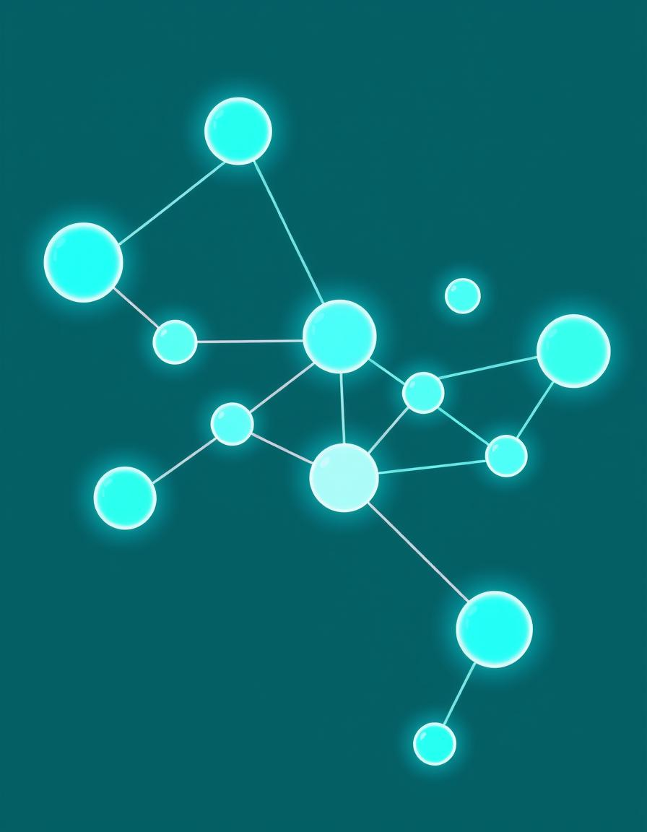
Социальные сети и общество
Как они влияют на наше общение, информацию и ценности?
Муниципальное бюджетное общеобразовательное учреждение
средняя школа г.о.г. Выкса
Выполнила:……..,
обучающаяся …… класса
Руководитель:…….,
классный руководитель
2025 г.

Slide 2
Содержание
ВВЕДЕНИЕ
ОСНОВНАЯ ЧАСТЬ
1.1. Социальные сети: история, типы, функции
1.1.1 История развития социальных сетей
1.1.2. Классификация социальных сетей
1.1.3. Основные функции социальных сетей
1.2. Крупнейшие сети в мире и России
1.3. Положительные аспекты соц.сетей в нашей жизни
1.4. Отрицательные аспекты соц.сетей в нашей жизни
ИССЛЕДОВАТЕЛЬСКАЯ ЧАСТЬ
2.1. Исследование влияния социальных сетей на общение, информацию и ценности
2.1.1. Описание методики проведения социального опроса
2.1.2. Процедура проведения опроса
2.1.3. Анализ проведенного исследования
ЗАКЛЮЧЕНИЕ

Slide 3
Введение
Современное общество — это общество высоких технологий. Интернет охватил весь мир и все сферы жизнедеятельности людей. Обмен информацией, поиск работы, общение между людьми, отдых переходят сегодня в мир виртуальный.
1
Актуальность
Социальные сети стали неотъемлемой частью жизни большинства людей. Важно, чтобы это использование не затянуло и не причинило вреда. Отсутствие единого мнения о положительном или отрицательном влиянии социальных сетей требует тщательного исследования.
3
Объект
Социальные сети как феномен современной коммуникации
4
Гипотеза
Распространение социальных сетей оказывает многогранное влияние на общество, трансформируя межличностное общение, доступ к информации и систему ценностей, приводя как к позитивным, так и к негативным последствиям
2
Предмет исследования
Влияние социальных сетей на общение, потребление информации и формирование ценностных ориентаций в обществе

Slide 4
Цель и задачи
Цель моей проектной работы: исследовать значимость социальных сетей в современное время, изучить и проанализировать влияние социальных сетей на общение, поток информации и систему ценностей современного общества, выявив как положительные, так и отрицательные аспекты.
Для достижения поставленной цели необходимо было решить следующие задачи:
изучить литературу об истории создания и развития социальных сетей, охарактеризовать их виды;
выявить преимущества и недостатки социальных сетей;
провести исследования среди людей разных возрастов о роли социальных сетей в их жизни;
обработать полученные данные;
дать рекомендации детям и их родителям по использованию соц. сетей.

Slide 5
История развития социальных сетей
Социальная сеть – социальная структура, состоящая из группы узлов, которыми являются социальные объекты (люди или организации), и связей между ними.
Термин «Социальная сеть» был введён задолго до появления интернета в 1954 году социологом Джеймсом Барнсом.
1995-2002
Удалённое общение между людьми.
2004-наши дни
Расширенные функции, реклама.
1
2
3
2002-2003
Публикация фото, обмен файлами.

Slide 6

Классификация социальных сетей
Социальные сети предоставляют людям возможность общаться, обмениваться информацией и находить единомышленников.
В зависимости от целей использования и функционала, социальные сети могут быть классифицированы на несколько типов.
ПО НАЗНАЧЕНИЮ
Общего и специального назначения
ПО ГЕОГРАФИЧЕСКОМУ ПРИЗНАКУ
Мировые, региональные, национальные
ПО ОТКРЫТОСТИ ИНФОРМАЦИИ
Открытые, с ограниченным доступом, закрытые

Slide 7







Основные функции социальных сетей
Коммуникация и общение
Информация и новости
Развлечения и досуг
Самовыражение и идентичность
Коммерция и маркетинг
Образование и обучение

Slide 8

Крупнейшие сети в мире и России
Мировые лидеры:
Facebook (3 070 млрд пользователей)
YouTube (более 2,5 млрд пользователей)
Instagram (2 млрд пользователей)
Российские сети:
Тelegram (более 61 млн пользователей)
ВКонтакте (более 55 млн пользователей)
Одноклассники (35 млн пользователей)

Slide 9



Положительные аспекты социальных сетей
Общение и дружба
Образование и обучение
Самовыражение и творчество
Информация и новости
Волонтёрская деятельность и помощь другим
Развитие карьеры и профессиональных навыков
Знакомства и расширение круга общения
Поддержка психического здоровья
Культурный обмен
Удобство и экономия времени

Slide 10


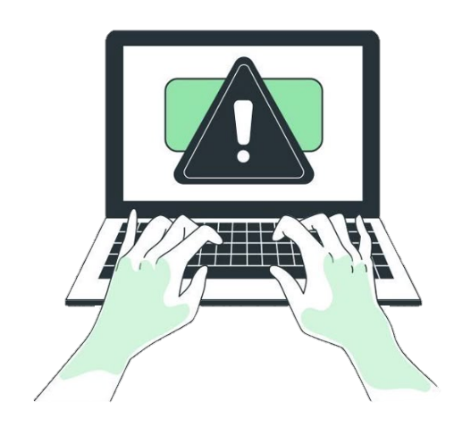
Отрицательные аспекты социальных сетей
Воздействие на психическое и физическое здоровье человека
Потеря денег
«Видео, и аудио-мания»
Опасные знакомства через социальные сети
Открытость социальных сетей
Спам
Опасные группы в соц.сетях

Slide 11
Описание методики проведения социального опроса
Цель: выявить влияние социальных сетей на общение, восприятие информации и формирование ценностей
Типы вопросов:
ЗАКРЫТЫЕ
Выбор одного или нескольких вариантов ответа из предложенного списка (облегчало обработку и анализ полученных данных)
ВОПРОСЫ-ШКАЛЫ
Оценка степени согласия или несогласия с утверждением по шкале
(1 – Никакого влияния,
5 – Очень сильное влияние)
Темы:
Социально-демографические данные; использование социальных сетей; влияние на общение, информацию и ценности

Slide 12
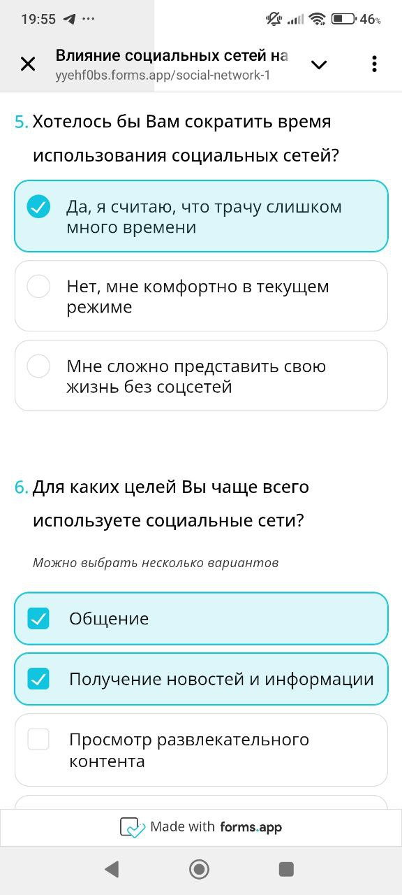
Процедура проведения опроса
Как проводился опрос
Целевая группа: люди всех возрастов
Критерии отбора: возраст, проживание, наличие аккаунта в соц. сети
Размер выборки: 100 человек
Анкетирование онлайн (Forms.app)
Добровольное участие
Анонимность
Скриншот онлайн-платформы для проведения опроса

Slide 13
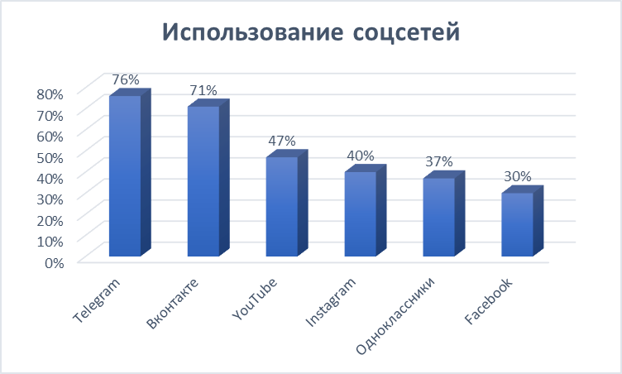
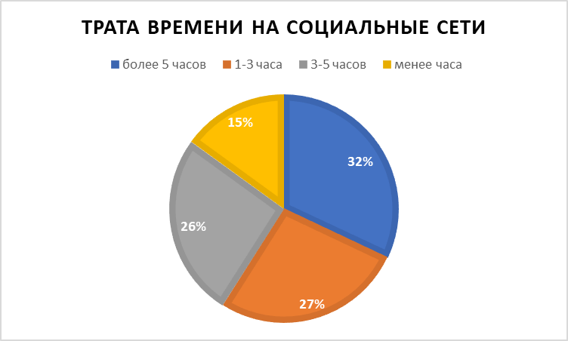
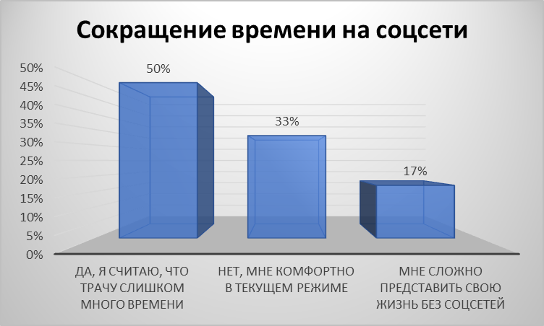
Анализ результатов исследования (1)
Самые популярные сети: Telegram (76%), ВКонтакте (71%)
Время в соц. сетях: более 5 часов (32%), 1-3 часа (27%)
Сокращение времени: желают сократить время на соцсети (50%)

Slide 14
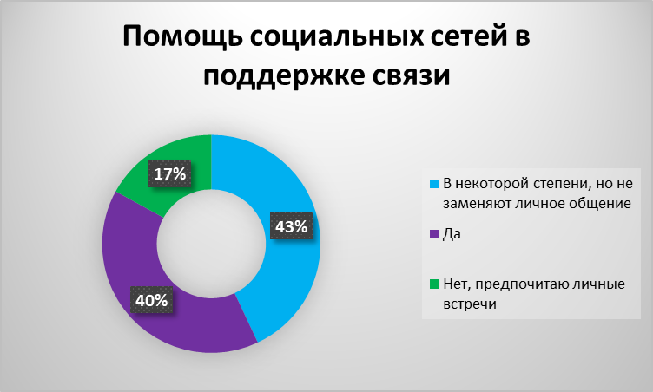
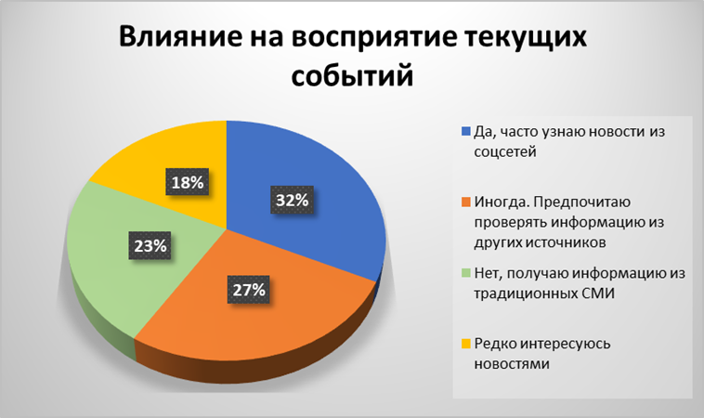
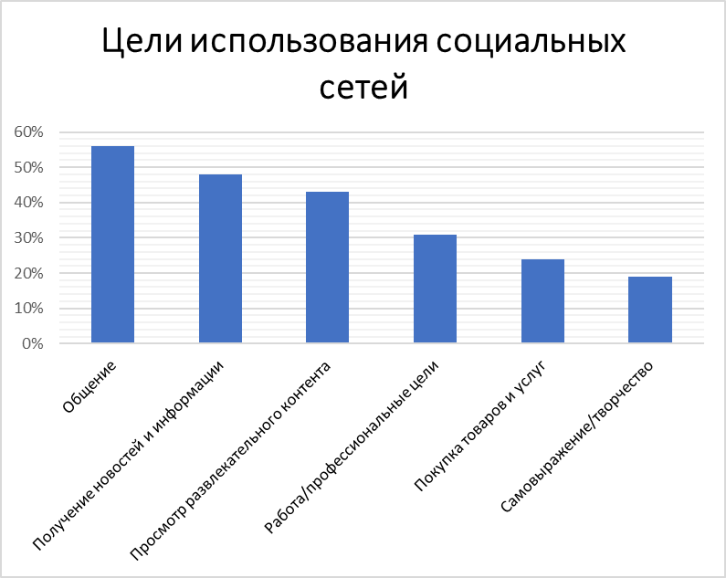
Анализ результатов исследования (2)
Цели использования: общение (56%), получение новостей (48%)
Влияние на восприятие событий: часто узнают новости из соц.сетей (32%)
Помощь в поддержании связи: в некоторой степени, но не заменяют личное общение (43%)

Slide 15
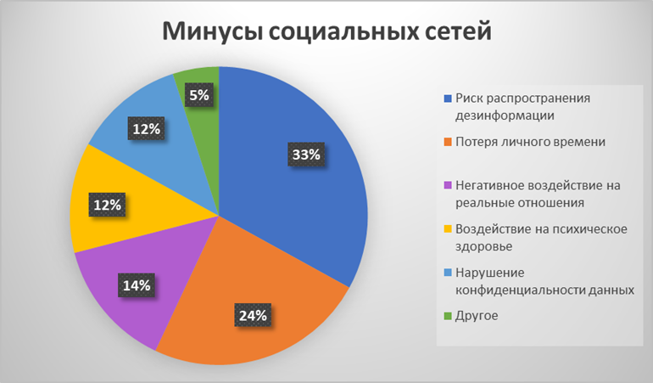
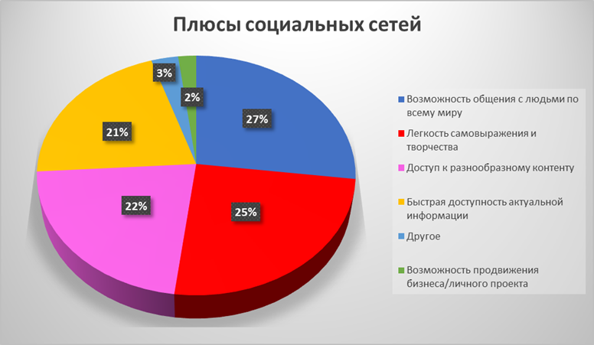
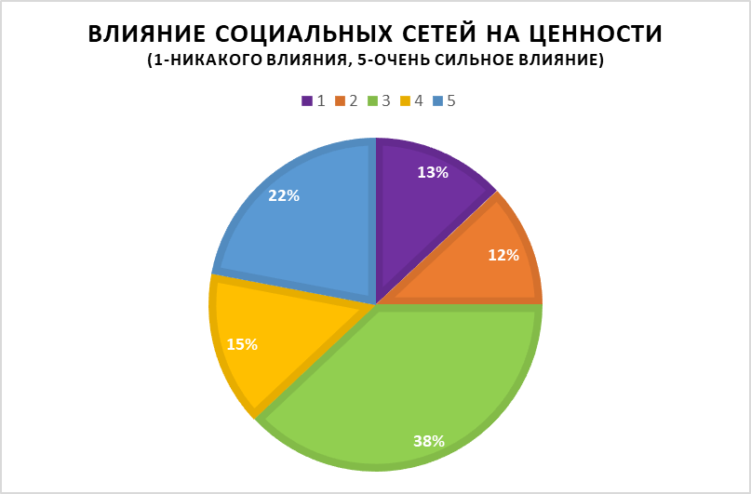
Анализ результатов исследования (3)
Плюсы: возможность общения с людьми по всему миру (27%), легкость самовыражения и творчества (25%)
Минусы: риск распространения дезинформации (33%), потеря личного времени (24%)
Влияние на личные ценности: 3 (38%), 5 (22%)

Slide 16

Заключение
Социальные сети в нашей жизни имеют огромное значение. Новое поколение знает о них с детства. Очень важно использовать социальные сети с умом и знать меру
В своей работе я выяснила, какие социальные сети являются наиболее популярными среди людей, и для каких целей общество использует их, раскрыла положительные и отрицательные стороны влияния социальных сетей на социум. Обработав полученные данные, построила диаграммы, дала рекомендации по использованию социальных сетей.
Мой проект можно использовать для бесед с подростками, проведения классных часов, родительских собраний и других мероприятий

Slide 17


